Slide 1
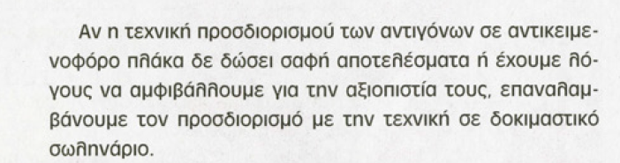
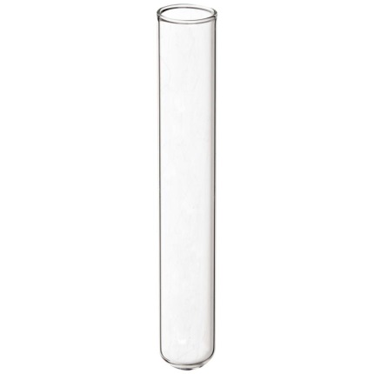
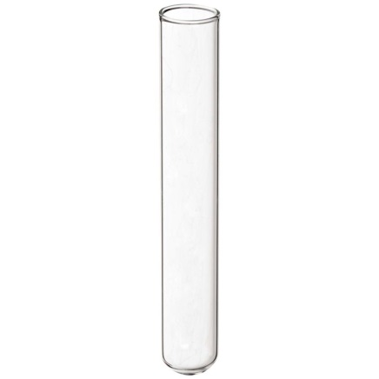
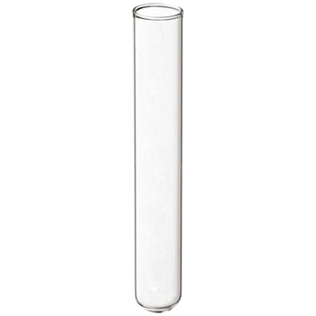
ΤΕΧΝΙΚΗ ΠΡΟΣΔΙΟΡΙΣΜΟΥ ΤΩΝ ΑΝΤΙΓΟΝΩΝ Α ΚΑΙ Β ΤΩΝ ΕΡΥΘΡΩΝ ΑΙΜΟΣΦΑΙΡΙΩΝ
ΑΜΕΣΗ ΤΕΧΝΙΚΗ ΣΕ ΣΩΛΗΝΑΡΙΟ

Slide 2
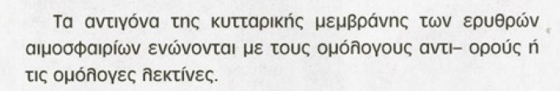
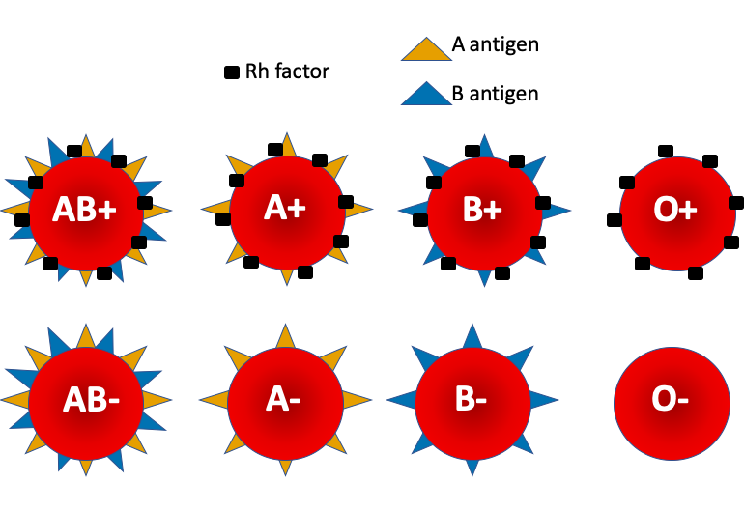
ΑΡΧΗ ΤΗΣ ΜΕΘΟΔΟΥ

Slide 3
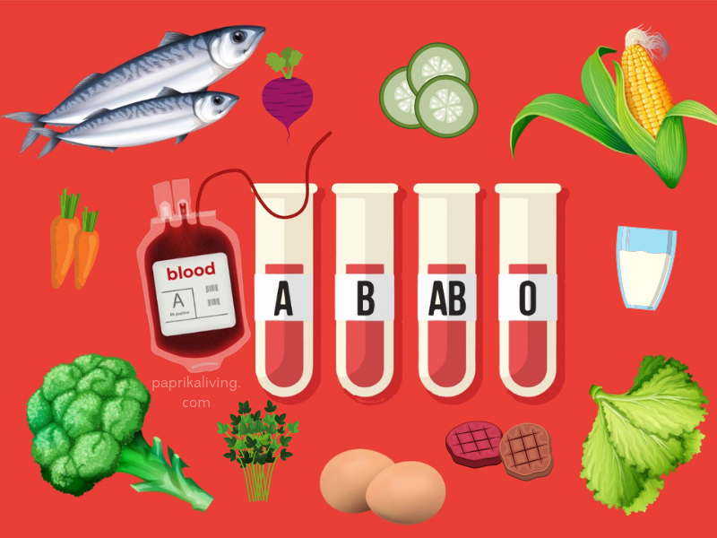
ΛΕΚΤΙΝΕΣ
Οι λεκτίνες είναι πρωτεΐνες που δεσμεύουν υδατάνθρακες που είναι ιδιαίτερα ειδικές για ομάδες σακχάρου που αποτελούν μέρος άλλων μορίων και επομένως προκαλούν συγκόλληση συγκεκριμένων κυττάρων ή καθίζηση γλυκοσυζευγμάτων και πολυσακχαριτών.

Slide 4
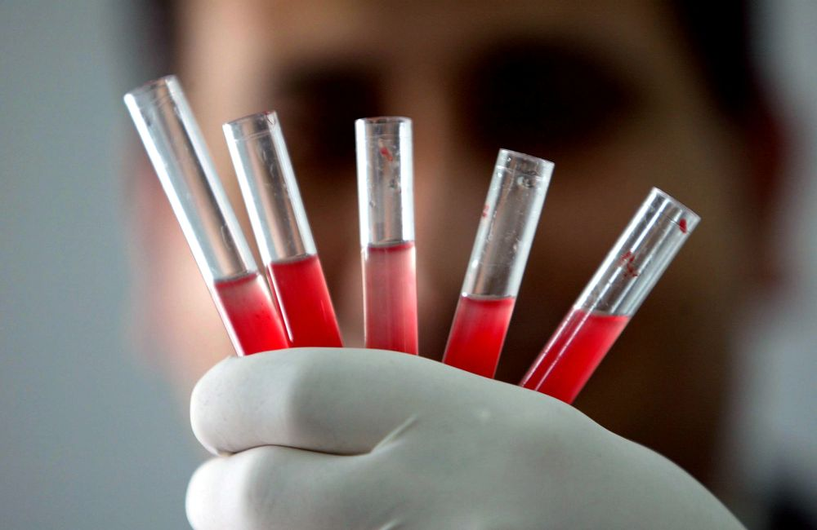
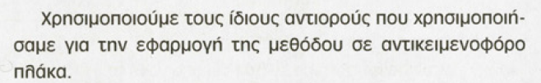
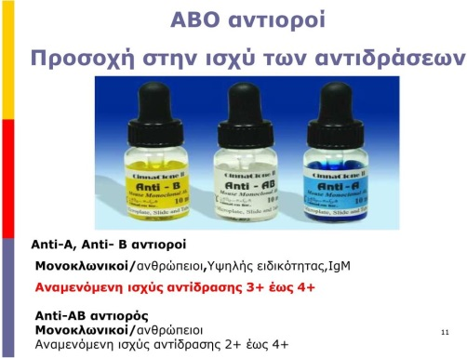
ΔΕΙΓΜΑ
ΑΝΤΙΔΡΑΣΤΗΡΙΑ

Slide 5
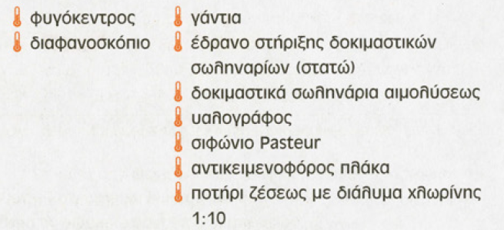
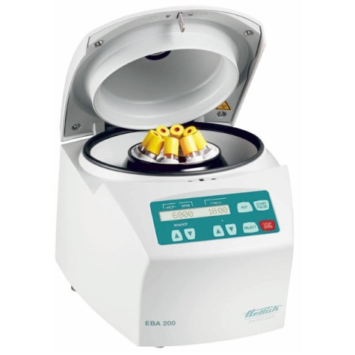
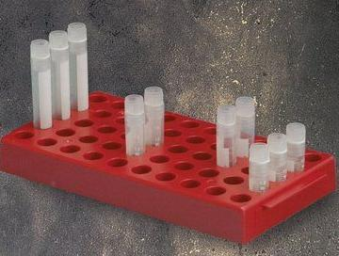
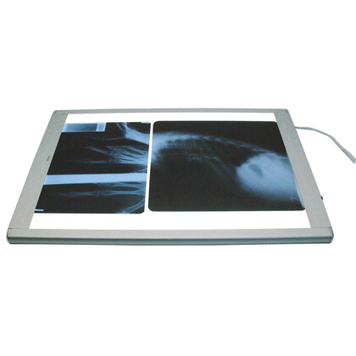
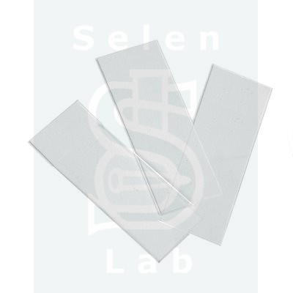
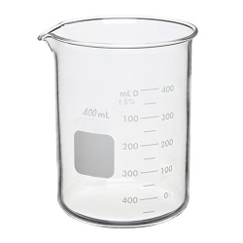
ΟΡΓΑΝΑ-ΥΛΙΚΑ ΚΑΙ ΣΚΕΥΗ

Slide 6
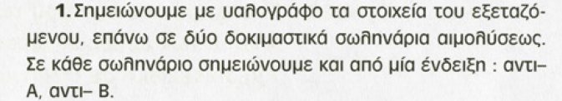
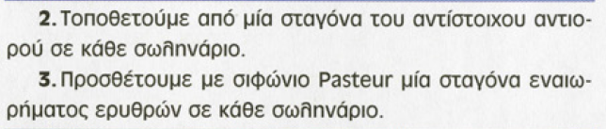
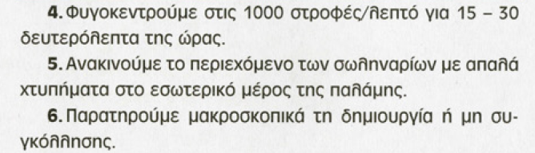


ΠΟΡΕΙΑ ΤΕΧΝΙΚΗΣ

Slide 7


ΑΠΟΤΕΛΕΣΜΑΤΑ

Slide 8

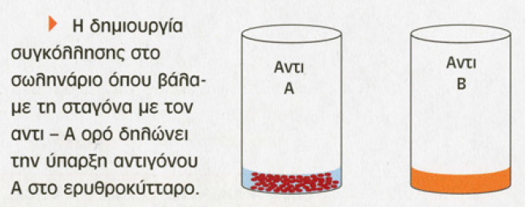
ΕΡΜΗΝΙΑ ΑΠΟΤΕΛΕΣΜΑΤΩΝ

Slide 9
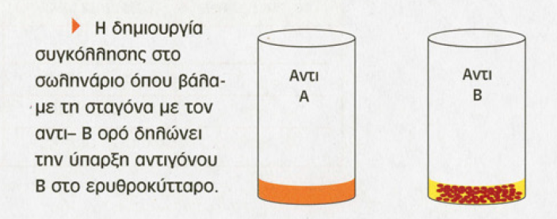
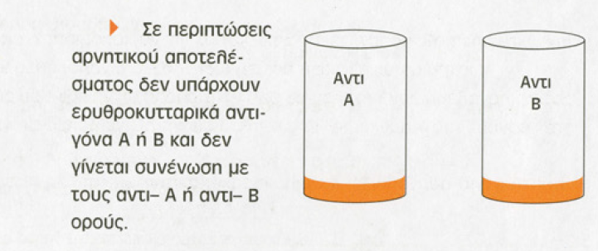

Slide 10
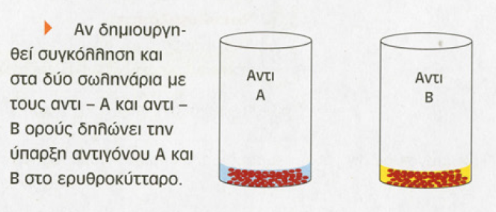

Slide 11
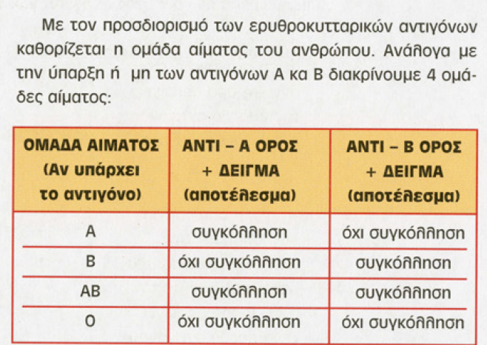
ΠΙΝΑΚΑΣ

Slide 12


ΤΕΛΟΣ ΠΑΡΟΥΣΙΑΣΗΣ

